Slide 1
Üdvözöllek
A prezentáció témája:
C# Algoritmusok: Legkisebb és Legnagyobb Elem Kiválasztása

Slide 2

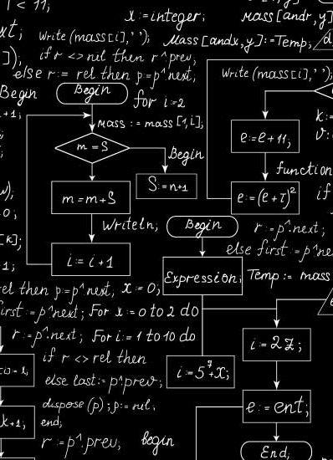
Az algoritmus fontossága a programozásban
Hatékonyság: Az algoritmusok segítenek optimalizálni a kódot és minimalizálni a szükséges erőforrásokat, ezáltal javítva a programok futási idejét és teljesítményét.
Működési logika: Az algoritmusok segítenek strukturálni a problémákat, és logikus lépésekre bontják azokat. Ez elősegíti a fejlesztők számára a gondolkodást és az adott feladatok hatékonyabb megközelítését.
Skálázhatóság: Az algoritmusok alkalmazkodhatnak a különböző méretű adathalmazokhoz és problémákhoz, így lehetővé téve a fejlesztők számára, hogy az alkalmazásokat szélesebb körben alkalmazzák.

Slide 3
Rövid áttekintés a C# nyelvről és alapvető funkcióiról
Objektumorientált nyelv: az alkalmazásokat objektumok és osztályok segítségével strukturálja.
Platformfüggetlen: kód hordozhatóságát és a .NET keretrendszeren való futtatását különböző környezetekben.
Adattípusok: A C# számos előre definiált adattípust kínál, beleértve az egész számokat, lebegőpontos számokat, karaktereket és szövegeket.
Változók és konstansok: A változók és konstansok lehetővé teszik az értékek tárolását és azok újrahasznosítását a kódban.
Függvények és metódusok: A C# lehetővé teszi a függvények és metódusok definiálását, ami strukturált és újrafelhasználható kódot eredményez.

Slide 4
Legkisebb elem kiválasztása egy tömbből (elmélet)
Inicializáció: Az algoritmus kezdeti lépése a legkisebb elem tárolására szolgáló változó inicializálása.
Tömb bejárása: A tömb elemein való végigiterálás, és az aktuális elem összehasonlítása a tárolt legkisebb értékkel.
Frissítés: Ha az aktuális elem kisebb, mint a tárolt érték, akkor frissítjük a tárolt értéket az aktuális elemmel.
Eredmény visszaadása: Az algoritmus végén visszaadjuk a legkisebb elem értékét.

Slide 5
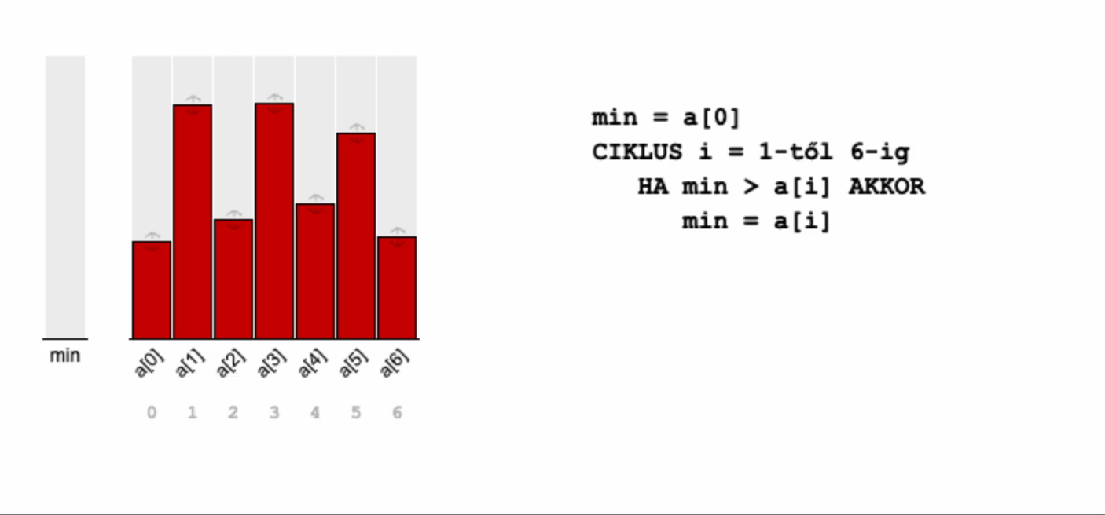
Legkisebb elem kiválasztása egy tömbből (példa)

Slide 6
Legnagyobb elem kiválasztása egy tömbből (elmélet)
Inicializáció: Az algoritmus kezdeti lépése a legnagyobb elem tárolására szolgáló változó inicializálása.
Tömb bejárása: A tömb elemein való végigiterálás, és az aktuális elem összehasonlítása a tárolt legnagyobb értékkel.
Frissítés: Ha az aktuális elem nagyobb, mint a tárolt érték, akkor frissítjük a tárolt értéket az aktuális elemmel.
Eredmény visszaadása: Az algoritmus végén visszaadjuk a legnagyobb elem értékét.

Slide 7
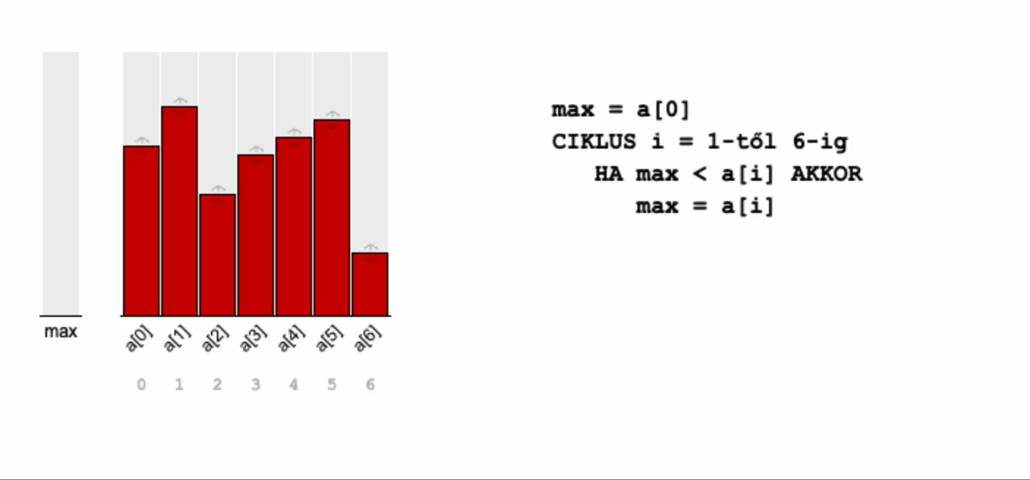
Legnagyobb elem kiválasztása egy tömbből (példa)

Slide 8
Legkisebb és legnagyobb elem kiválasztásának összehasonlítása
Idő- és Energiaköltség:
Mindkét algoritmus lineáris időkomplexitással rendelkezik, ami azt jelenti, hogy az idő, amíg az eredmény elérhető lesz, arányos a tömb méretével.
Az energetikai igény minimális, mivel mindkét algoritmus csak egyetlen bejárást igényel a tömbben.
Felhasználási Területek:
Mindkét algoritmust gyakran alkalmazzák adatok elemzésére és kiválasztására.
Ha csak a legkisebb vagy a legnagyobb elemet kell megtalálni, mindkét algoritmus hatékony megoldást kínál.
Optimalizációs Lehetőségek:
Az algoritmusok egyszerűek és gyorsak, kevés optimalizációs lehetőségük van.
A kódok hatékonyak, de további optimalizációra van lehetőség, például párhuzamosítás vagy speciális esetek kezelése során.

Slide 9
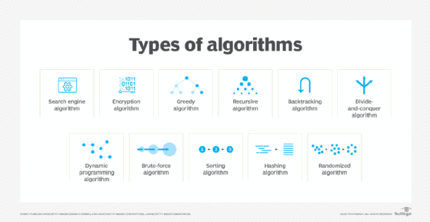
Összefoglalás
Mindkét algoritmus hatékonyan működik és gyakran alkalmazzák az adatelemzési feladatok során.
Az idő- és energetikai követelményeik minimálisak, így ideálisak nagy adathalmazok kezelésére.
A választás a konkrét felhasználási esetektől és a programozói preferenciáktól függ.
Az egyszerűség és a könnyű karbantarthatóság miatt mindkét algoritmus széles körben elfogadott és használt.

Slide 10
Köszönöm a figyelmet
Dunai Krisztián - 2023

